Slide 1

КӘСІПОРЫНДА ӨНІМ САПАСЫН БАСҚАРУ.
Бизнес және кәсіпкерлік мектебінің аға-оқытушысы: Сырымбек Маржан

Slide 2

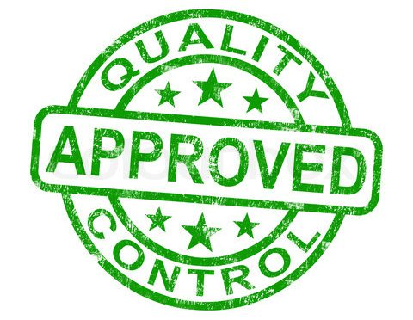
Өнімнің сапасы дегеніміз не және оны басқару не себепті маңызды?

Slide 3




Өнімнің сапасы
Өнімнің өндірілген мақсатына сәйкес белгілі бір қажеттіліктерді қанағаттандыруға жарамдылығын негіздейтін қасиеттерінің жиынтығын айтады.
Өнімнің сапасы - кәсіпорын қызметінің маңызды көрсеткіші:
Кәсіпорынның нарық жағдайында өміршеңдігін анықтайды.
Өндіріс тиімділігінің өсуін.
Кәсіпорында қолданылатын ресурстардың барлық түрлерін үнемдеуін.
Ғылыми Техникалық Прогресстің темпін.

Slide 4

көрсеткіштері

Slide 5






Сенімділік көрсеткіші – тоқтаусыз жұмыс істеуі, ұзақ мерзімге жарамдылығы, жөндеуге жарамдылық. Тұрмыстық электр құралдарының істен шығуы, автомобильдің тежегіш жүйесі, рульдік басқару.
Технологиялық көрсеткіш-өнімді жөндеу және дайындау кезінде жоғары еңбек өнімділігін қамтамасыз ету үшін конструкторлық-технологиялық шешімдердің тиімділігін сипаттайды.
Тағайындау көрсеткіші-өнімді мақсаты бойынша пайдаланудан пайдалы әсерді сипаттайды және өнімді қолдану саласын.
Стандарттау көрсеткіші-өнімнің стандарттармен, біріздендірілген МЕМСТ-мен қанықтығы.
Тасымалдау көрсеткіші - тасымалдауға арналған өнімнің бейімделуінен көрінеді.
Тасымалдау көрсеткіші – өнімнің тасымалдауға бейімділігінен көрінеді.
Қауіпсіздік көрсеткіші-өнімді монтаждау, қызмет көрсету, жөндеу, сақтау, тасымалдау, пайдалану кезінде қауіпсіздікті қамтамасыз ету..

Slide 6



Өнімнің сапасын басқару
Өнімді жасау және пайдалану немесе тұтыну кезінде, оның сапасының қажетті деңгейін қамтамасыз ету мақсатында жүзеге асырылатын іс-әрекеттер.
Өнімдер мен қызметтерді жетілдіру
Тауардың мемлекеттік және халықаралық стандарттарға сәйкестігін бақылайды
Cубъектілер - кәсіпорын басшылары (топ-менеджерлер ғана емес, сонымен қатар бөлімше бастықтары да).
Сапаны басқару объектісі-өндіріс

Slide 7


Сапаны басқару және менеджмент иерархиялық жүйесі.
Стандарттардағы қандай да бір өзгерістерге уақтылы жауап беру
Жоғары буын жетекшісі
Сапа стандарттарын сақтауға қатысты жоғары тұрған басшылықтың тапсырмаларын орындау
Заңнамаға енгізілген жаңалықтарды қадағалау
Топ-менеджмент стратегияны анықтайды, ал орта буын басшылары оның негізінде қысқа мерзімді әрекет алгоритмдерін қалыптастырады.
Кәсіпорын саясатын әзірлеу және іс-шаралар жоспарын анықтау
Орта буын жетекшісі
Басқару жүйесінің қасиеттері
Өнімді жетілдіруге бағытталған стратегия барлық деңгейдегі басшыларда көрініс табады;
Қызметкерлерді тауарлардың жоғары сапасына қол жеткізуге ынталандыру;
Өндірістік процесс өзгермелі стандарттар мен сатып алушылардың қажеттіліктеріне жылдам бейімделу үшін икемді;
Қызметкерлерді тауарлардың жоғары сапасына қол жеткізуге ынталандыру;
Сапаны басқару жүйесі заманауи тәсілдер мен теорияларға сәйкес келеді;
Барлық өнімдер сертификатталған болуы тиіс

Slide 8

Өнімнің сапасын басқару мақсаты
Сапа деңгейін арттыру, сондай-ақ өнімнің қауіпсіздігін қамтамасыз ету;
Ең жоғары экономикалық нәтижелерге қол жеткізу мақсатында өндіріс процесін жетілдіру;
Сату көлемін едәуір ұлғайтуға мүмкіндік беретін нарықта оң имидж жасау;
Инвестицияларды тарту;
Жаңа нарықтарға шығу;
Бәсекелестерден салмақты артықшылық алу;
Халықаралық стандарттар сақталған жағдайда – өнімді шетелге экспорттау.

Slide 9

Сапаны басқару жүйесінің кезеңдері
Сапа бойынша жоспарлар құру.
Ақауларды және кемшіліктерді жою, өзгерістерді бақылауды қамтамасыз ету және болашақта ақауларды болдырмау үшін кері байланысты ұйымдастыру.
Тауарларды тікелей дайындау немесе қызметтер көрсету.
Екінші кезеңде өндіріске дайындық тексеріледі және жауапкершіліктер бөлінеді.
Қажетті техникалық шарттарды жасау және орындау туралы шешім қабылдау. Мәселен, автомобильдің қандайда бір маркасын шығару үшін алдымен оның тұтынушыларын анықтау қажет (жаппай тұтыну немесе шағын сегмент аудиториясы, мысалы, өте ауқатты адамдар).

Slide 10




Компанияда сапаны басқаруды ұйымдастыру
ISO нормаларына сәйкес сапаны басқару жүйесінің жобасын әзірлеу үшін шамамен 8-16 айдай қажет. Негізі ISO 9001: 2000 стандарты болып табылады, алайда ол тек жүзеге асыру керек екенін анықтайды, бірақ бұл қалай жасалуы керек екенін көрсетпейді.
ИСО 9000 стандарттарын әзірлеумен және енгізумен стандарттау жөніндегі халықаралық ұйым (стандарттау жөніндегі халықаралық ұйым, ИСО) айналысады.
ИСО 9000 сериялы негізгі құжаттардың бірі ISO 9001 стандарты болып табылады. "Сапа менеджменті жүйесі. Талаптар". Бұл сертификатты алу компанияларға менеджмент жүйесін дамыту және жаңа нарықтарға шығу үшін мүмкіндіктер ашады.
9000 стандарттар сериясының ISO 9001 стандарты сапа менеджменті жүйесінің (СМЖ) критерийлерін белгілейді және кәсіпорынның жұмыс сапасын қамтамасыз ету тұрғысынан оны басқаруға қойылатын жалпы талаптарды ұсынады.

Slide 11
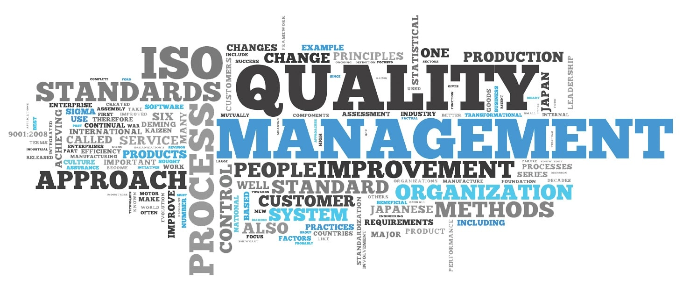

Slide 12
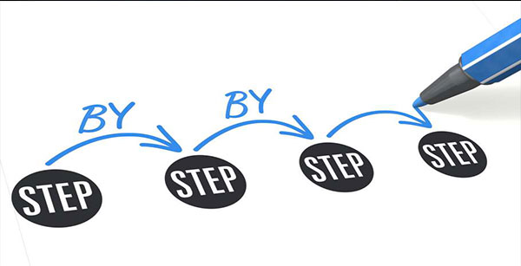

1. Кәсіпорындағы сапа жүйесін талдау
Әзірлеуге, жұмыстың мақсатын белгілеуге және қажетті құжаттарды дайындау және жүйенің өзін енгізу мерзімін көрсететін кесте жасау болып табылады. Осы кезеңдегі жауапкершілікті барынша айқын ажырату маңызды.
2. Сапа менеджменті саласында оқыту
Жүйе мен компанияның табысы қызметкерлердің біліктілігіне тікелей байланысты. Қызметкерлерді сапа менеджменті саласында оқытуға тиісті көңіл бөлу өте маңызды.
3. Жүйені жобалау
Бұл кезеңде ISO 9001:2000 стандартының нормаларына сәйкес қажетті құжаттарды қалыптастыру қажет.
4. Жүйені енгізу
Барлық құжаттар дайын болған кезде жүйені енгізуге кірісу керек. Тиісті деңгейде сапаны басқаруға үйренетін компания ішінде аудиторлар командасын қалыптастыру керек.
5. Консультациялық аудит. Бұл кезең қызметкерлерді және жүйенің өзін тексеруді қарастырады. Аудит көмегімен персоналға жұмыстың негізгі принциптері қаншалықты түсінікті және сапа жүйесі ISO 9001:2000 стандартының нормаларына сәйкес келе ме екендігі анықталады.
6. Сертификаттау рәсімі. Барлық кемшіліктер жойылғаннан кейін ISO 9001: 2000 сертификатын алуға болады.

Slide 13






Акредиттеуші ұйымдар
Lloyd 's Register Quality Assurance Ltd
(Ұлыбритания)
Bureau Veritas Certification
(Ұлыбритания)
Det Norske Veritas (Норвегия)
SGS (Швейцария)
TÜV Cert (Германия)

Slide 14

сапаны басқару

Slide 15
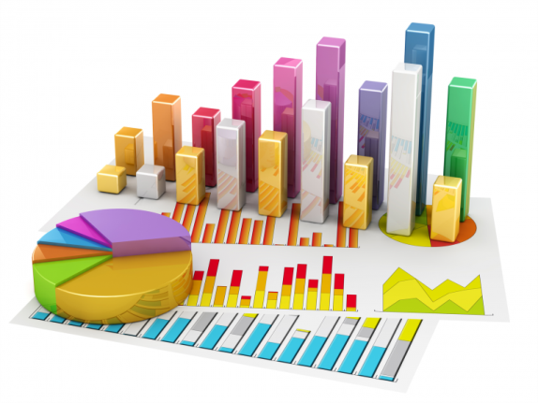





.
Статистикалық әдістер
(өнімнің сандық және сапалық көрсеткіштерін жинау). Одан әрі әртүрлі кезеңдерде алынған деректер үрдісті (оң немесе теріс) анықтау үшін салыстырады. Мұндай талдаудың нәтижелері сапаны басқару жүйесін жетілдіру туралы шешім қабылдауға негіз бола алады.
Технологиялық әдістер
(өндірістік процесті жеке және тұтас бақылау ғана емес, оның нәтижелерін де бақылау). Ол үшін инженерияның қазіргі заманауй құралдары қолданылады. Ең объективті нәтижелер ұйым қызметкерлерінің қатысуынсыз әр түрлі параметрлерді өлшей және бағалай алатын автоматтандырылған аспаптарға.
.
Экономикалық әдістер
(өнімді сапалы жақсарту үшін жүргізілген іс-шаралардың құнын бағалау және олардан кейінгі қаржылық нәтижені талдау).
.
.
Әкімшілік әдістер
(орындауға міндетті). Оларға:
нормалар;
стандарттар;
нұсқаулықтар;
басшылықтың өкімдері жатады.
Психологиялық әдістер
(қызметкерлерге көрсетілетін әсері және олардың жоғары сапалы көрсеткіштерге қол жеткізуін ынталандырады). Бұл жерде жұмыс ұжымының өзіндік тәртібі де, ондағы атмосфера да, әр қызметкердің жеке сипаттамалары де есепке алынады.

Slide 16

Cапаны басқарудың тиімді құралдары

Slide 17
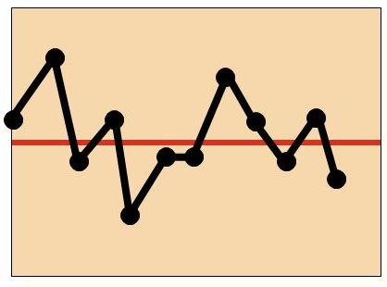
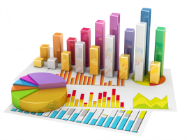


Бақылау карталары
Control chart - өнімнің сапалық көрсеткіштерін өлшеу арқылы өтетін процестің барлық жүрісін қадағалауға, сондай-ақ өнімге және (немесе) процеске қойылатын стандартты талаптардан жағымсыз ауытқуларды ескертуге көмектесетін кері байланыстың арқасында осы процеске әсер етуге мүмкіндік беретін құрал.
Бақылау картасының негізгі параметрлері:
орталық сызық (ОС);
жоғарғы бақылау шегі (ЖБШ);
төменгі бақылау шегі (ТБШ);
Шухарттың бақылау карталары
(W. E. Shewhart, 1924 ж.) процесс статистика тұрғысынан басқарылатынын бағалауға көмектесетін әдіс;
Бұл көрсеткіштердің барлығы бақылау картасының көмегімен өлшенетін сапалық сипаттаманың белгілі бір ауытқуларына жол берілетін қандай да бір дәліз құрайды. Олар сондай-ақ сапаны анықтайтын белгінің негізі бойынша және картада осы белгіні ұсыну санына байланысты бөлінеді.
Трендті жоспарлау арқылы процесті реттеуге көмектесетін адаптивті бақылау карталары.
Процесті қабылдау өлшемдерін анықтауға арналған қабылдау бақылау карталары;

Slide 18
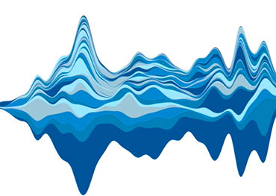
Процестің ағындық диаграммасы
Бұл құрал процесс кезеңдерін графикалық бейнелейтін диаграмма болып табылады, бұл қажет болған жағдайда жақсарту мүмкіндігін зерттеуге өте ыңғайлы (процесс және оның ағуы туралы толық ақпаратты жинақтаудың арқасында). Ағындық диаграмма үдерістердің бір-бірімен байланысын талдауға мүмкіндік береді, бұл жағымсыз әлеуетті көздерді анықтауға мүмкіндік береді.
Оның бастапқы және соңғы нүктесін анықтау;
Басынан аяғына дейін бақылауды ұйымдастыру;
Іс жүргізу кезеңдерін анықтау (ағындар, шешімдер, әрекеттер, олардың кезектілігі және т. б.);
Қара ағынды диаграмма құру; зерттелетін процеске қатысқан қызметкерлермен қара диаграмманы талдау;
Оны қызметкерлермен қарағаннан кейін қара нұсқаны жақсарту (анықталған кемшіліктер мен түзетулер негізінде);
Алынған диаграмманы іс жүзіндегі іс жүргізу кезеңдерімен салыстыру.;
Онда процестің өту орнын, атауын, жасалған күнін, диаграмма жасауға қатысқан қызметкерлер туралы мәліметтерді, сондай-ақ назар аударуға лайықты өзге де ақпаратты көрсету.

Slide 19

НАЗАРЫҢЫЗҒА РАХМЕТ!

